Slide 1
Gàmetes masculins i femenins

Slide 2
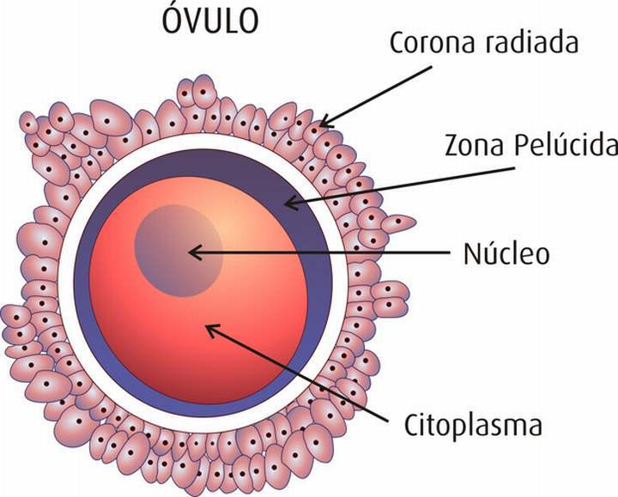
Els gàmetes femenins: els òvuls
Embolcall - protegeixen l’òvul. Primer trobem la membrana plasmática que delimita el citoplasma. Sobre seu hi ha la capa pel·lúcida (alimentació òvul, protecció, correcta fecundació i a continuació la corona radiada (proporciona proteïnes al òvul).
Citoplasma – conté els orgànuls i està envoltat per la membrana plasmàtica.
Nucli
https://www.youtube.com/watch?v=ld7BNXJ8vVE

Slide 3
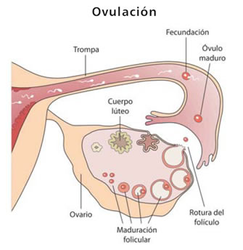
La formació dels òvuls
L’ovogènesi és el procés pel qual es produeixen òvuls als ovaris. Aquests òrgans contenen un seguit de cavitats, els fol·licles, que contenen les cèl·lules sexuals femenines en desenvolupament. Cada mes creix i madura un fol·licle, per acció de les hormones. Cada fol·licle conté un ovòcit. Aquesta cèl·lula es desenvolupa i quan surt del ovari rep el nom d’òvul.
Fol·licle primari: és petit i immadur i conté l’ovòcit de primer ordre. Els fol·licles se situen prop de la paret de l’ovari.
Fol·licle madur: és gran i conté l’ovòcit de segon ordre
Ovulació: El fol·licle madur es trenca i allibera l’òvul, que surt de l’ovari.
Cos luti o cos groc: és el resultat de la transformación que té lloc al fol·licle després d’alliberar un òvul. Si no hi ha fecundació es degenera; però si n’hi ha, creix i produeix hormones que regulen l’embaràs.
https://www.youtube.com/watch?v=fHV8cv_mRB8

Slide 4
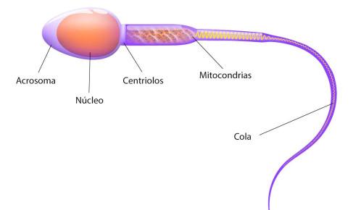
Els gàmetes masculins: els espermatozoides
Cap – Comprèn el nucli i l’acrosoma, que conté substàncies enzimàtiques per travessar la capa protectora de l’òvul.
Peça intermèdia – Conté un centríol, que és la base del flagel. Té nombrosos mitocondris que subministren energía per moure’s.
Cua – Formada pel flagel, que l’impulsa en el seu trajecte.
https://www.youtube.com/watch?v=h92_q5cQw64

Slide 5
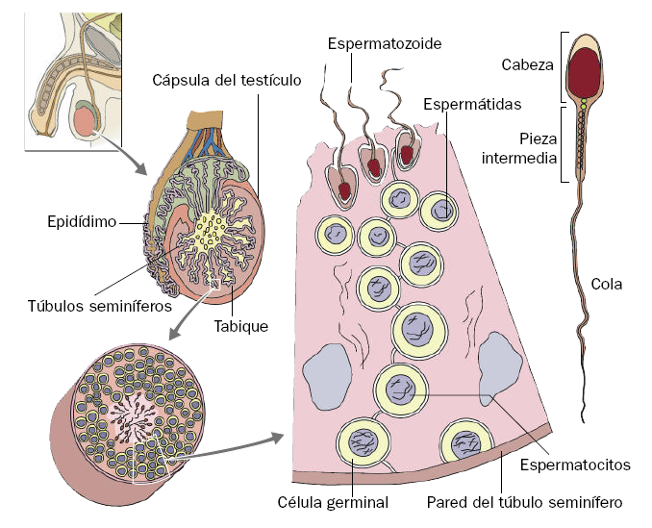
La formació dels espermatozoides
Proliferació – A les parets dels túbuls seminífers hi ha cèl·lules germinals que es divideixen tota la vida de l’home i produeixen espermatogonis
Creixement – Aquests creixen i es transformen en espermatòcits
Maduració – Aquests es divideixen i donen lloc a espermàtides
Diferenciació – Canvien de forma i adquireixen l’aspecte típic de espermatozoide
https://www.youtube.com/watch?v=zTIhUJxV6CU

Slide 6
